Slide 1

数据库系统基础
王晓波
wxb@bistu.edu.cn

Slide 2

为什么要学习数据库?

Slide 3
数据库技术是数据管理的最新技术，是计算机科学的重要分支。
对于一个国家来说，数据库的建设规模、数据库信息量的大小和使用频度已成为衡量这个国家信息化程度的重要标志。
数据库技术是计算机科学技术中发展最快的领域之一， 也是应用最广的技术之一，它已成为计算机信息系统与应用系统的核心技术和重要基础。

Slide 4
数据库课程的基本教学目标
掌握数据库的基本概念和基本理论；
掌握数据模型和数据库设计方法；
熟练使用关系数据库标准语言SQL；
熟练掌握各种数据库对象的创建方法；
基本掌握DBMS的管理和使用方法；
了解数据库最新的研究领域和发展方向。

Slide 5
参考书
Database System Concepts
Abraham Silberschatz,Henry E Korth
数据库系统概论(第五版）
高等教育出版社 萨师煊 王珊

Slide 6

第1章 数据库概论
数据管理及其发展过程
数据库系统的组成及特点
数据模型
数据库的三层体系结构
数据库管理系统的功能
事务的概念及性质
数据库设计
数据库技术的研究和应用领域

Slide 7
1.1 数据管理及其发展过程
人工管理阶段(50年代中期以前)
文件系统阶段 (50年代后期~60年代中期)
数据库系统阶段(60年代后期开始)
高级数据库阶段

Slide 8
人工阶段
应用程序1
数据集1
应用程序2
数据集2
…
…
应用程序n
数据集n
背景：从硬件看，外存只有磁带、卡片、纸带，没有磁盘。
从软件看，没有操作系统，没有管理数据的软件。
人工阶段的特点：
  数据不保存
  没有软件系统对数据进行管理
  只有程序的概念，没有文件的概念
  一组数据对应一个程序，数据是面向程序的
  存在大量的重复数据，及数据冗余大

Slide 9
文件系统阶段
应用程序1
文件1
应用程序2
文件2
文件
系统
…
…
应用程序n
文件n
背景：不仅用于科学计算，而且大量用于管理。
有了像磁盘这样的直接存取存储设备。
操作系统中已经有了专门的管理数据软件——文件系统。

Slide 10
文件系统阶段数据管理的特点
数据可长期保留在磁盘上，可经常对文件进行查询、修改、插入、删除等操作。
有软件（文件系统）对数据进行管理，程序和数据有了一定的独立性（数据不再属于某个特定的程序，可以重复使用）。
文件的形式多样化。
数据的存取基本上以记录为单位。

Slide 11
文件系统的缺陷
应用程序A1
应用程序A2
学生基本信息管理
学生选课管理
学生信息文件
课程信息文件
学生选课信息文件
（学号,姓名,系,专业,性别，
通讯地址, 电话,民族）
（学号，姓名，系，专业，
课程号，学分，成绩）
文件设计难以满足多种应用程序的要求，数据冗余不可避免
数据不一致
  数据不一致是指同一数据不同拷贝的值不一样。
文件结构一修改，应用程序也要修改，程序和数据之间的独立性差
数据联系弱

Slide 12
数据库系统阶段
应用程序1
应用程序2
DBMS
数据库
…
应用程序n

Slide 13
标志着数据库技术诞生的三个事件
1968年研制成功、1969年形成产品的美国IBM公司的数据库管理系统IMS（Information Management System）的问世，该系统支持的是层次数据模型。
美国数据系统语言协会CODASYL（Conference On DAta SYstem Language）下属的数据库任务组DBTG（DataBase Task Group）对数据库方法进行了系统的研究，在20世纪60年代末和70年代初发表了若干个报告（称为DBTG报告），该报告建立了数据库技术的很多概念、方法和技术。DBTG所提议的方法是基于网状数据模型的。
从1970年起，IBM的研究员E.F.Codd发表了一系列的论文，提出了数据库的关系模型，开创了数据库关系方法和关系数据理论的研究，为关系数据库的发展和理论研究奠定了基础。

Slide 14
高级数据库阶段
经过30年的发展，数据库不仅仅可以管理一般数据，还可以管理对象数据，可以进行知识管理等。
把基于新技术的数据库应用（如分布式数据库、面向对象数据库等）称作高级数据库系统阶段。

Slide 15
1.2 数据库系统的特点
数据库是相互关联的数据的集合
数据库用综合的方法组织数据，保证尽可能高的访问效率
数据库具有较小的数据冗余，可供多个用户共享
数据库具有较高的数据独立性
数据库可以最大限度地保证数据完整性
数据库具有安全控制机制,能够保证数据的安全、可靠
数据库允许并发地使用，能有效、及时地处理数据，并能保证数据的一致性

Slide 16


相互关联的数据的集合
学生
数据库中的数据不是孤立的，数据与数据之间是相互关联的。也就是说，在数据库中不仅要能够表示数据本身，还要能够表示数据与数据之间的联系。
课程
学生与课程之间的联系

Slide 17



用综合的方法组织数据
顺序
数据库能够根据不同的需要按不同的方法组织数据
索引
聚簇

Slide 18

低冗余与数据共享
文件系统时：
人事子系统
教育子系统
职工基本情况 有关人事管理的数据
职工基本情况 有关教育培训的数据
冗余！
冗余带来什么问题？

Slide 19

低冗余与数据共享
数据库系统时：
人事子系统
教育子系统
有关人事管理的数据 职工基本情况 有关教育培训的数据
共享

Slide 20

数据具有较高的独立性
数据独立性是指数据的组织和存储方法与应用程序互不依赖、彼此独立的特性。

Slide 21

可以保证数据的正确性
保证数据正确的特性在数据库中称之为数据完整性。
考试成绩
899

Slide 22
保证数据的安全、可靠
有效地防止数据库中的数据被非法使用或非法修改
数据库技术要能够保证数据库中的数据是安全、可靠的。
安全机制
主动安全
数据遭到破坏时能立刻将数据完全恢复
被动安全
备份恢复

Slide 23

数据可以并发使用
并能同时保证数据的一致性
在多个用户同时使用数据库时，能够保证不产生冲突和矛盾，保证数据的一致性和正确性。

Slide 24
并发应用
500-200=300
500+300=800
300元
800元
500元
500元
？
500元

Slide 25
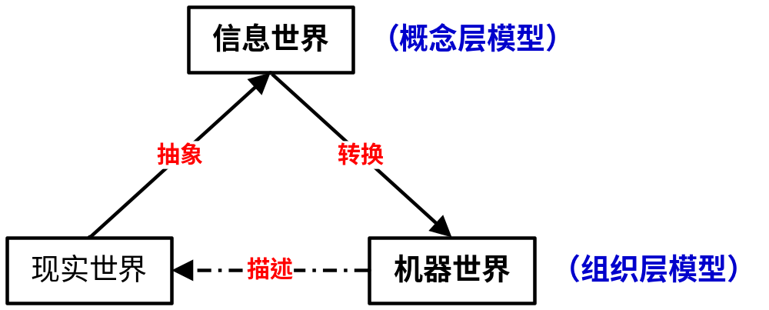
1.3 数据模型初步
数据库中不仅存储数据本身，还要存储数据与数据之间的联系，这种数据和联系是需要描述和定义的，数据模型正是完成此项任务的。

Slide 26
1.3.1 概念数据模型
描述现实世界的数据模型称为概念模型或概念数据模型。
支持概念模型的最常用方法——E-R方法
E-R方法主要有3个要素：
  实体:用矩形框表示
  联系:用菱形框表示
  属性 :用椭圆框表示或直接将属性名写在实体旁边

Slide 27
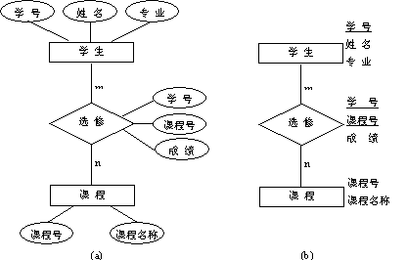
E-R举例

Slide 28
1.3.2 传统的三大数据模型
层次模型
网状模型
关系模型

Slide 29
层次模型
用树形结构来表示实体之间联系的模型称为层次模型。
支持层次模型的典型系统是诞生于1970年左右的IBM公司的IMS（Information Management System）。

Slide 30
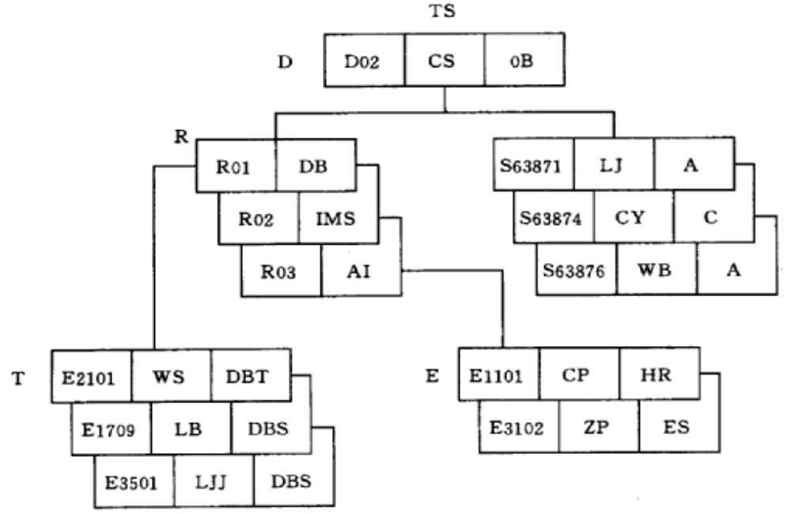
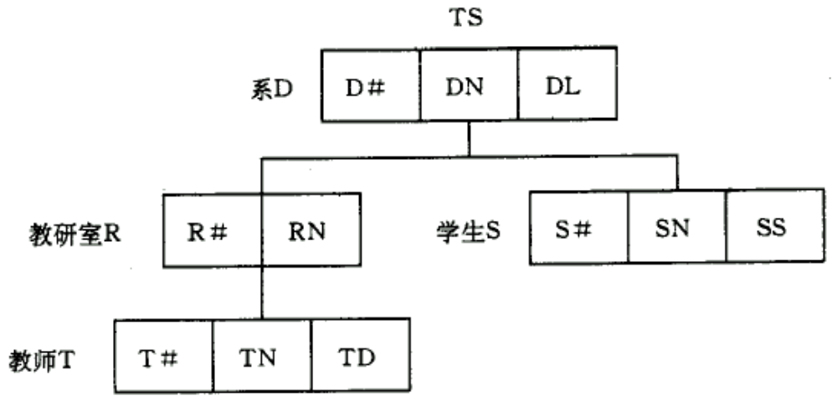
授课层次数据模型及其实例
(b) 值
(a) 型

Slide 31
层次模型的限制
有且仅有一个结点无父结点，这个结点即为树的根；
其他结点有且仅有一个父结点。

Slide 32
网状模型
用网状结构来表示实体之间联系的数据模型称为网状数据模型。
取消了层次模型中的两点限制。
网状模型的典型代表CODASYL
（Conference On DAta SYstem Languages）

Slide 33
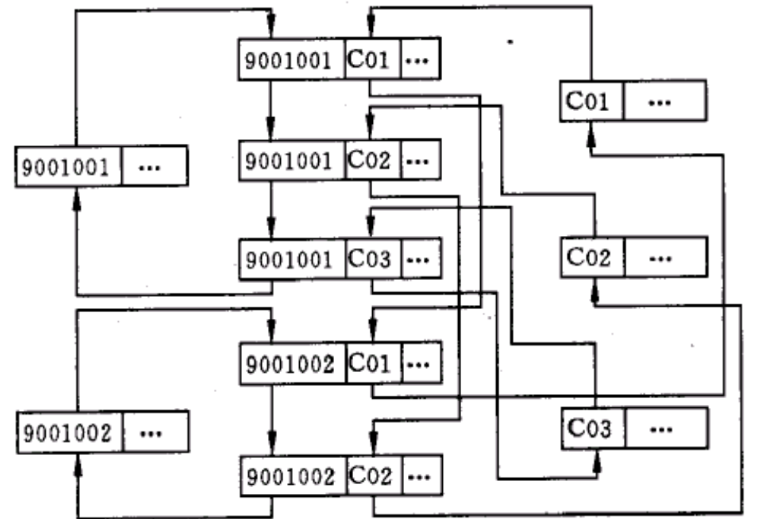
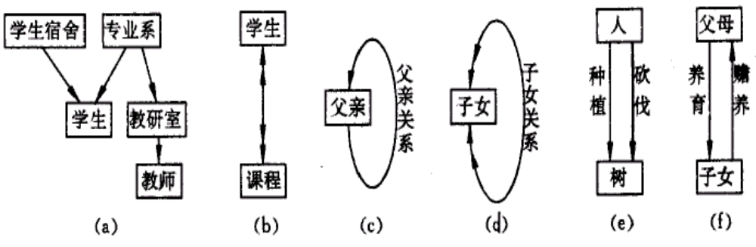
网状数据模型的实例

Slide 34
关系模型
用关系（表格数据）表示实体和实体之间联系的模型称为关系数据模型。
什么是关系？
通俗地讲，关系就是二维表格（第2章详细解释）。

Slide 35
关系数据模型实例
关系模式：学生（学号, 姓名, 性别, 年龄, 所属系）
系（系号, 系名）
系
学生
系号 | 系名
01 | 计算机系
02 | 材料系
03 | 英语系
04 | 信息系
学号 | 姓名 | 性别 | 年龄 | 所属系
0101 | 李勇 | 男 | 20 | 01
0102 | 刘晨 | 女 | 19 | 01
0103 | 王明 | 女 | 20 | 03
0199 | 张立 | 男 | 18 | 02

Slide 36
1.4 数据独立性与三层结构
数据独立性是指应用程序与数据的组织和存储结构相互独立的特性。具体说，就是当修改数据的组织方法和存储结构时，应用程序不用修改的特性。
数据独立性可分为存储数据独立性和概念数据独立性。

Slide 37
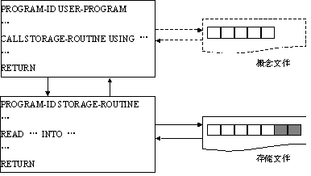

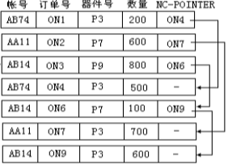
1.4.1 存储数据独立性

Slide 38
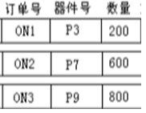
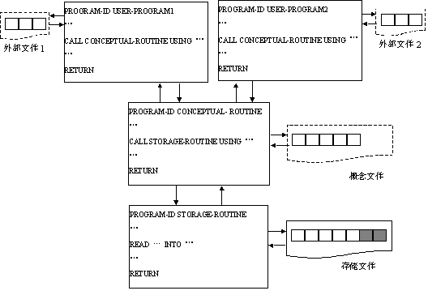
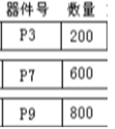
1.4.2 概念数据独立性
概念数据独立性（逻辑数据独立性）：当用户程序操作的概念文件有插入或删除字段的情况发生时（当然是通过存储文件），用户程序仍能正确执行的性质。

Slide 39
1.5.2 数据库的三层模式结构
外部数据库A
…
外部数据库A
…
…
概念数据库
存储数据库
什么是模式（Schema）？P14

Slide 40
存储模式、概念模式与外部模式
定义存储数据库结构的模式称作存储模式，又称作内模式；
定义概念数据库结构的模式称作概念模式，或简称模式；
定义外部数据库结构的模式称作外部模式，又称作子模式或用户模式。
子模式是概念模式的子集，它可以从概念模式推导出来。

Slide 41
数据库的三级模式
用户A
用户B
用户C
外部模式A
外部模式B
外部模式C
外部模式
映像
概念模式
概念模式
映像
存储模式
存储模式
数据库

Slide 42
外模式/概念模式映像提供了概念数据的独立性。即：概念模式改变→改变映像→外模式不变→应用程序不变
概念模式/存储模式映像提供了存储数据的独立性。即：存储结构改变→改变映像→模式不变→应用程序不变

Slide 43
1.5.3 模式说明实例
考虑一个简单的、称作应收账款的数据库，它包括应收帐款和订货两个文件。

Slide 44
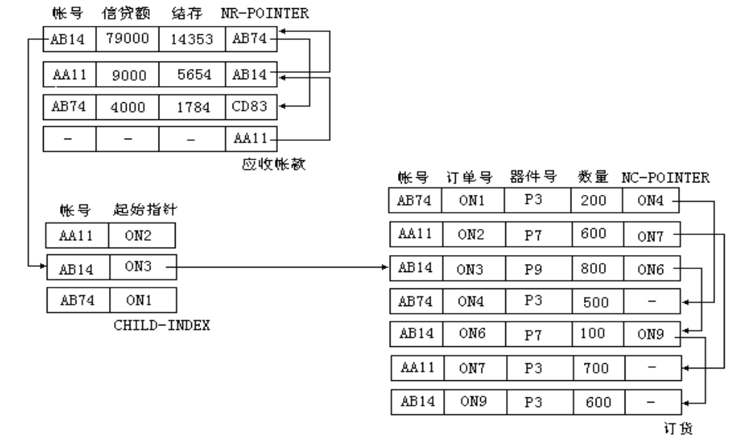
存储数据库示例

Slide 45
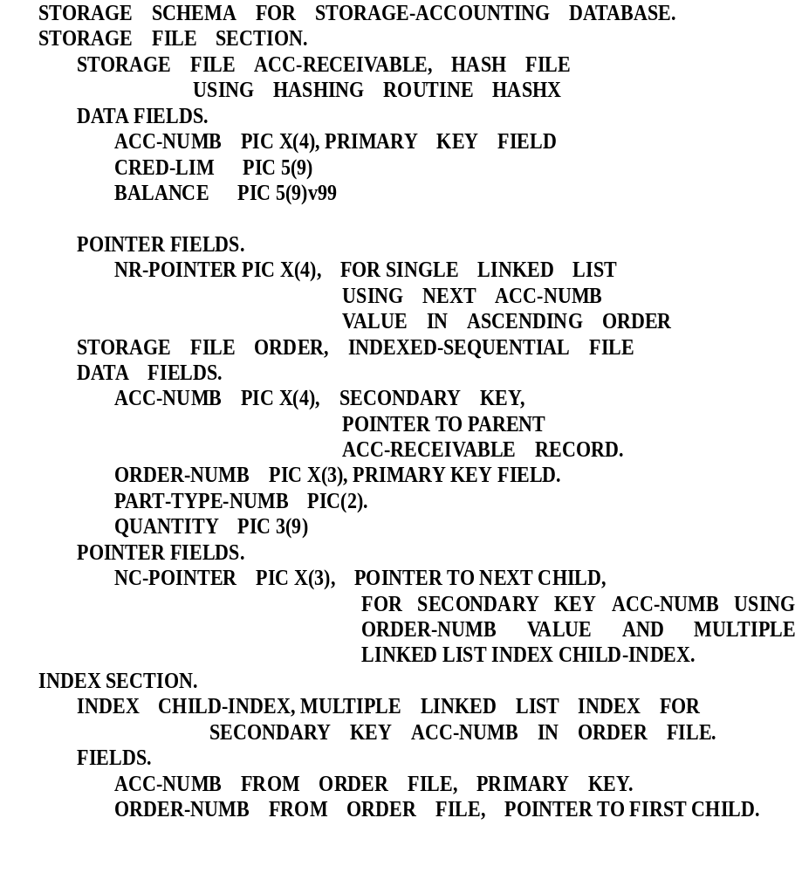
存储模式说明

Slide 46
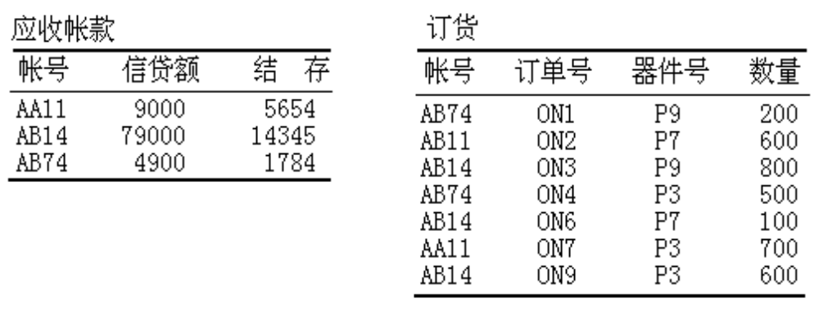
概念数据库

Slide 47
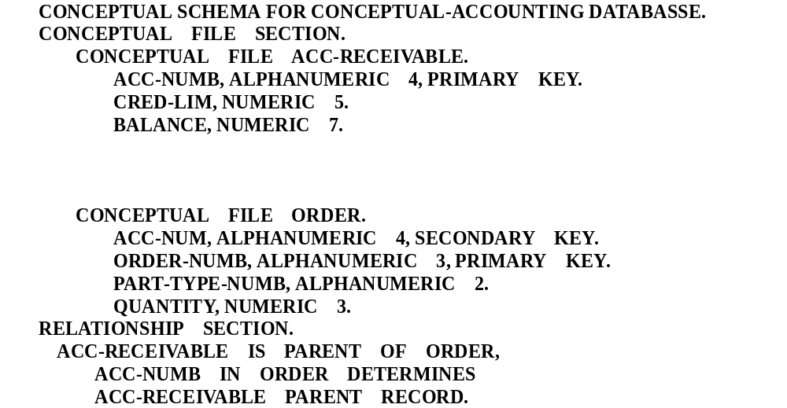
概念模式说明

Slide 48
外部数据库
一个概念数据库可以派生出多个外部数据库。
外部模式则是对外部数据库的描述，它需要说明外部文件、构成外部文件的字段及这些外部文件之间的联系。

Slide 49
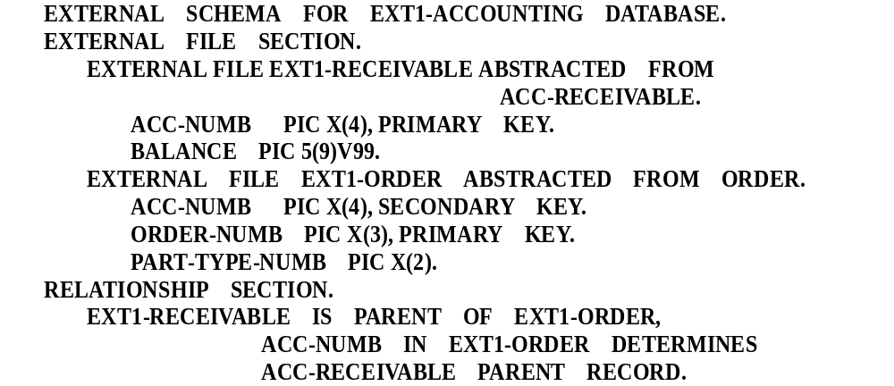
外部模式说明

Slide 50

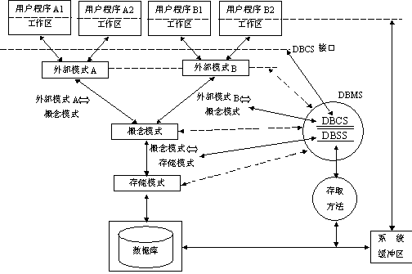
1.5.4 数据库管理系统的基本框架

Slide 51
1.6 数据库系统
数据库系统的组成
数据库管理和数据库管理员
数据库应用系统的体系结构

Slide 52

什么是数据库 (Database，DB)
存放数据的仓库？
存放载有数据的存储介质的仓库？
数据库是长期储存在计算机上、相互关联的数据集合。

Slide 53
什么是数据库管理系统？
DataBase Management System
——简称DBMS

Slide 54
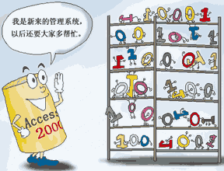
数据库管理系统 (DBMS)
  支持数据库管理的系统软件（数据管理软件）
  用于建立、运用和维护数据库 ，其功能主要体现在以下几方面（P13）：
    数据库定义功能
    数据库操纵功能
    数据库查询功能
    数据库控制功能
    数据库通讯功能
  位于用户和操作系统之间

Slide 55
数据库系统
  定义
  数据库系统（database system ，DBS）就是基于数据库的计算机应用系统。
  它包括：
  以数据为主体的数据库；
  管理数据库的系统软件——数据库管理系统；
  支持计算机应用系统的硬件平台；
  支持计算机应用系统的软件平台（如操作系统）；
  管理数据库的技术人员；
  使用数据库的用户；
  基于数据库的应用软件；
  方便使用和管理系统的各种技术说明书和使用说明书等。

Slide 56
三个概念
数据库 数据库管理系统 数据库系统
数据 软件 系统

Slide 57
1.6.2 数据库管理和数据库管理员
从事数据库管理工作的人员称之为数据库管理员（Database Administrator，简称为DBA），数据库管理员指的是一种角色，是负责数据库管理的人员或部门。
数据库管理员从事的工作既有管理方面的、也有技术方面的，数据库管理员负责数据库的规划、设计、建设、运行、维护、升级等各个方面的工作。

Slide 58
数据库管理员的职责
在数据库规划阶段要参与选择和评价与数据库有关的计算机软件和硬件，要与数据库用户共同确定数据库系统的目标和数据库应用需求，要确定数据库的开发计划；
在数据库设计阶段要负责数据库标准的制定，要负责数据库的设计，负责数据库安全、可靠方面的设计；
在数据库实施阶段要负责数据库的具体物理实现，负责系统的转换和数据的载入，负责协调数据库应用系统的开发等；
在数据库运行阶段首先要负责对用户进行数据库方面的培训；负责数据库的备份和恢复；负责对数据库中的数据进行维护；负责监视数据库的性能，并调整、改善数据库的性能，提高系统的效率；继续负责数据库安全系统的管理；在运行过程中发现问题、解决问题。

Slide 59







数据库系统的构成
DBA
完成某一功能的应用程序1
DB
DBAP 1
DBMS
应用程序2
相互有关联关系的数据的集合
管理数据库的系统软件
DBAP 2
应用程序n
DBAP n
Computer System

Slide 60
1.6.3 数据库应用系统的体系结构
数据库应用系统的体系结构经历了集中式结构、文件/服务器结构、客户/服务器结构和浏览器/服务器结构等各个阶段。
数据库应用的体系结构可分为三种:
  客户/服务器（Client/Server，C/S）结构
  浏览器/服务器（Browser/Server，B/S）结构
  基于组件的分布式计算结构

Slide 61
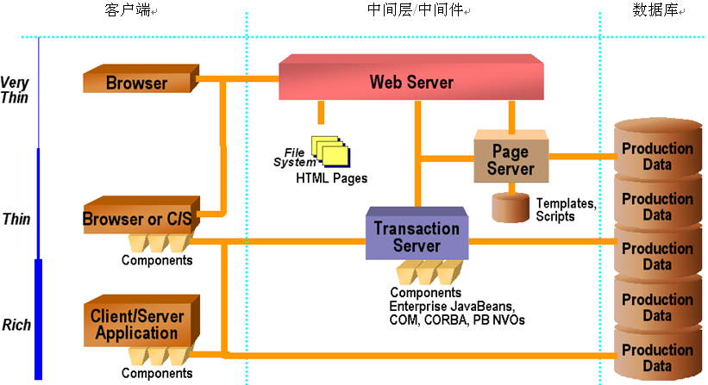
三种应用的结构

Slide 62
1.7 事务
事务的概念
事务的性质
事务管理的基本命令

Slide 63
1.7.1 事务的概念
事务是构成单一逻辑工作单元的操作集合。
为什么需要事务的概念呢？
  恢复的需要
  并发操作的需要

Slide 64
需要事务的示例1
以转账业务为例，假设需要将20000元从甲公司的账户转账到乙公司的账户，这笔业务的操作包括如下步骤：
读甲公司可转账金额到变量x
如果x>=20000则
x=x-20000（甲公司余额减20000）
将x的值写回到数据库（更新甲公司账户余额）
读乙公司账户余额到变量y
y=y+20000(乙公司余额加20000)
将y的值写回到数据库（更新乙公司账户余额）
转账结束

Slide 65
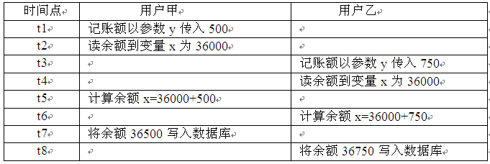
需要事务的示例2
假设有一个记账程序，用户甲和用户乙同时执行这个程序记账，则可能会出现如下所示的交错执行的命令序列：

Slide 66
1.7.2 事务的性质
原子性（Atomicity）
一致性（Consistency）
隔离性（Isolation）
持久性（Durability）
事务的这些性质通常称为ACID特性

Slide 67
原子性
事务的原子性强调了一个事务是一个逻辑工作单元，是一个整体，是不可分割的。一个事务所包含的操作要么全部做，要么全部不做。

Slide 68
一致性
一个事务执行一项数据库操作，事务将使数据库从一种一致性的状态变换成另一种一致性状态。
在事务执行前，总是假设数据库是一致的，那么当事务成功执行后，数据库肯定仍然是一致的。

Slide 69
隔离性
一个事务的执行不能被其他事务干扰。即一个事务内部的操作及存取修改的数据对其它并发事务是隔离的（事务不会查看其他并发事务的中间状态的数据）。
并发执行的各个事务之间不能互相干扰。

Slide 70
持久性
事务的持久性是指一旦事务成功完成，该事务对数据库所施加的所有更新都是永久的。
接下来的操作或故障不应该对其有任何影响。

Slide 71
1.7.3 事务管理的基本命令
事务开始的命令是BEGIN TRANSACTION，它说明了对数据库进行操作的一个逻辑单元的起始点。
事务的结束则分为两种状态：成功或者失败。
  成功结束事务的命令是COMMIT TRANSACTION，它的作用是提交或确认事务已经完成，所以该命令也称作事务提交。
  撤消事务的命令是ROLLBACK TRANSACTION，即撤消在该事务中对数据库所做的更新操作，使数据库回退到事务的起始点。

Slide 72
1.8 数据库设计
概述
数据库设计的一般步骤

Slide 73
1.8.1 概述
数据库设计的基本任务就是根据用户的信息需求，处理需求和数据库的支撑环境（包括DBMS、操作系统、硬件），设计一个结构合理、使用方便、效率较高的数据库。
早期数据库设计主要采用手工和经验相结合的方法。
目前常用的数据库设计工具软件主要有：
  Sybase公司的PowerDesigner
  Oracle公司的Oracle Designer
  ……

Slide 74
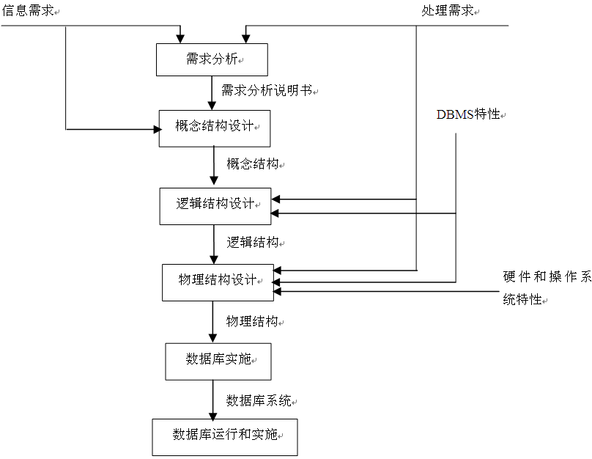
1.8.2 数据库设计的一般步骤
数据库系统基础

Slide 75
需求分析
需求分析阶段要在用户调查的基础上，通过分析，逐步明确用户对系统的需求，包括数据需求和围绕这些数据的业务处理需求。
这一阶段的主要成果是需求分析说明书。

Slide 76
概念模型设计
概念结构设计阶段是整个数据库设计的关键，此过程是对需求分析的结果进行综合和归纳，产生反映企业各组织信息需求的数据库概念结构，即概念模型。
在第2章将全面介绍概念数据模型的设计。

Slide 77
逻辑模型设计
逻辑结构设计阶段将概念结构设计的结果转换成选定的DBMS所支持的数据模型（如关系模型），并对其进行优化。
在第3章将结合关系数据模型介绍逻辑数据模型的设计，并介绍由概念数据模型到关系数据模型的转换方法。

Slide 78
物理模型设计
物理结构设计阶段为逻辑结构设计的结果选取一个最适合应用环境的数据库物理结构。
这个物理结构依赖于给定的计算机系统，而且与具体选用的DBMS密切相关。
物理结构设计常常包括某些操作约束，如响应时间与存储要求等。

Slide 79
数据库实施
数据库实施阶段是设计人员运用DBMS所提供的数据语言（如SQL）以及数据库开发工具，根据逻辑结构设计和物理结构设计的结果建立数据库，编制应用程序，装入实际数据并试运行。

Slide 80
数据库运行与维护
数据库运行和维护阶段是指将试运行的数据库应用系统投入正式使用，并在使用过程中不断地进行调整和完善。

Slide 81
1.9 数据库技术的研究和应用领域
关于数据模型的研究
  层次模型、网状模型、关系模型、面向对象模型等
与应用领域密切结合的研究
  政府、企业、金融、交通、教育、科研等
与计算机技术相融合的研究
  分布式技术、并行技术、人工智能、多媒体等

Slide 82
数据库技术的广泛应用领域和发展方向
各种基于数据管理的信息系统
因特网上的Web数据库
多媒体数据库
工程数据库
辅助决策支持的数据仓库
人工智能领域的知识库……

Slide 83
数据库领域造就了三位图灵奖得主
网状数据库之父——Charles Bachman
关系数据库之父——E.F.Codd
数据库技术专家——James Gray

Slide 84

Charles Bachman
20世纪60年代开始数据处理技术开始逐步广泛应用，数据库技术始于这个时期，由于对数据库标准的制定（具体体现在网状数据库上）对数据库技术的形成奠定了基础， Charles Bachman在其中做出了杰出贡献，为此于1973年获得图灵奖。

Slide 85
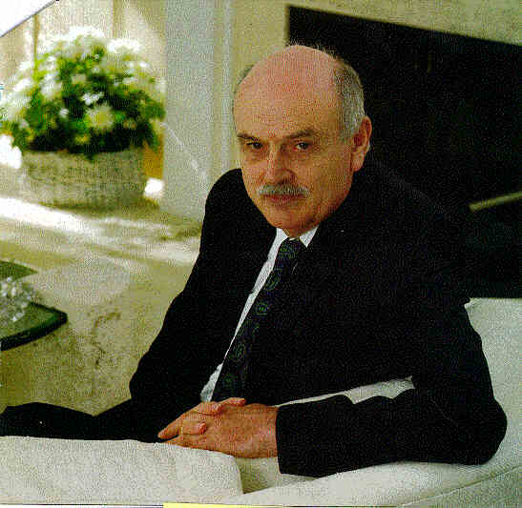
E.F.Codd
1970年6月Codd发表论文“用于大型共享数据库的关系数据模型”，及随后的一系列论文，对关系数据库的创立和发展做出了杰出贡献。
关系数据库随后取代了层次和网状数据库。
1981年获得图灵奖，并被称为关系数据库之父。

Slide 86
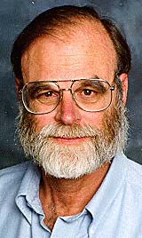
James Gray
在数据库技术、特别是事务处理方面做出了杰出贡献。
解决了诸如完整性、安全性、并发控制等一系列等技术难题。
1998年获得图灵奖。

Slide 87
本章小结
数据库是存储在计算机中相互关联的数据集合，具有冗余度低、共享度高，能够保证数据的完整性、一致性、独立性和安全性等。
数据库、数据库管理系统、数据库系统分别指以数据为主体的数据库、管理数据库的系统软件、和以数据库为基础的计算机应用系统。
数据库管理是数据库正常工作的保障，从事数据库管理工作的是数据库管理员，他们要参与和负责数据库的规划、设计、实施、运行和维护等所有环节。
数据库设计需要经历概念数据模型、逻辑数据模型和物理数据模型设计三个阶段。

Slide 88

思考题
什么是数据管理？数据管理经历了怎样的发展过程？
什么是数据库？数据库有哪些主要特征？
文件系统用于数据管理存在哪些明显的缺陷？
数据完整性的含义是什么？
什么是数据模型？传统的三大数据模型是如何划分的？
数据独立性的含义是什么？数据库系统为什么能有较高的数据独立性？
什么是数据库管理系统？它有哪些基本功能？

Slide 89
思考题
简要概述数据库、数据库管理系统和数据库系统各自的含义。
什么是数据库管理员？简要概述数据库管理的重要性及数据库管理员的职责。
简要概述数据库应用系统的各种体系结构。
在数据库中事务是什么？为什么需要事务？
数据库设计的任务是什么？数据库设计包括哪些基本步骤？
简单叙述数据库的各种应用领域。
简单叙述数据库的各种研究领域。

